Slide 1
（別紙）製品仕様書管理 業務・機能・非機能要件一覧
2025年7月7日
三菱ケミカル（株） デジタル統括本部

Slide 2
目次
業務要件
業務概要
業務上の役割
業務フロー
機能要件
機能要件一覧
画面遷移図
画面イメージ
項目
データベース一覧
外部システム連携一覧
機能別アクセス範囲
非機能要件
可用性
性能・拡張性
セキュリティ
システム環境

Slide 3
１．業務要件
(1)業務概要
# | 業務 | 概要
a | 納入仕様書作成/改訂（WFあり） | ワークフロー機能を用いて、新規/改訂で納入仕様書を作成する業務
b | 納入仕様書締結済/契約不成立/改訂（WFなし） | すでに顧客と取り交わし済みの納入仕様書や納入仕様書の改訂をワークフロー不要で登録する業務
c | 製品規格書作成 | 製品規格書を作成する業務
d | 文書メンテナンス | 文書情報を変更する業務
e | マスタ管理 | システムに関するマスタ情報を管理する業務
f | 品質情報管理 | 納入仕様書を作成する際に、必要な製品情報を登録する業務
g | 関連文書管理 | 納入仕様書を作成する際、必要な資料を自動収集するために文書を登録する業務
h | アナウンス | システム上で共有すべき資料やお知らせを掲示する業務
i | 文書閲覧 | 各種文書を閲覧する業務
k | 文書廃棄 | 運用されている文書について、廃版に登録する業務（文書削除とは異なる）
j | バッチ処理 | 定期的にシステム実行する業務

Slide 4
１．業務要件
(2)業務上の役割
※①～⑤はDB情報マスタから名称の変更可能
# | 役割 | 概要
① | 支店・支社（営業部門） | 文書作成依頼を起票する 顧客提出を行い、契約に応じた登録を行う
② | 事業部 | 作成依頼に応じて文書案を作成する。 事業所へ文書案の確認・必要書類の追加を依頼する
③ | 事業所（窓口） | 文書を確認し、ワークフロー設定を行う
④ | 事業所（作成部門） | 文書を確認し、編集する（作成部門） 文書を確認し、審査を行う（確認審査部門①,②）
⑤ | 最終承認部門 | 作成部署内の最終承認部門（品質保証部など）として、承認を行う
⑥ | 保管責任者 | 顧客提出済みの文書の登録処理を行う
⑦ | 登録者 | ワークフローなしに登録できる文書を登録する
⑧ | 関係者 | ワークフローなしに登録できる文書の関係者として通知を受領する
⑨ | 利用者 | 業務に応じて必要な機能を利用する

Slide 5
１．業務要件
凡例：
2.機能要件(1)機能要件一覧参照
(3)業務フロー
 | 業務種別 a.納入仕様書作成/改訂（WFあり）
支店・支社 (営業部門)
事業部/事業所（窓口）
事業所（作成部門）
最終承認部門
※本WFは業務の全体感を示すために記載しています
詳細な機能内容は機能一覧に記載しています
改訂依頼
初期登録画面の入力
納入仕様書の情報入力
顧客依頼
納入仕様書 (依頼)起票
1
連絡事項の記載
ルート設定
次工程へ通知
確認・承認①
確認・承認③
確認・承認④
確認・承認⑤
連絡事項の記載
ルート設定
次工程へ通知
確認・承認②
（作成部門）
審査① （確認審査部門①）
審査②
（確認審査部門②）
連絡事項の記載
ルート設定
次工程へ通知
確認・承認⑥

Slide 6
１．業務要件
凡例：
2.機能要件(1)機能要件一覧参照
(3)業務フロー
 | 業務種別 a.納入仕様書作成/改訂（WFあり）
支店・支社 (営業部門)
事業部/ 事業所 （窓口）
事業所（作成部門）
最終承認部門
保管責任者
※本WFは機能の全体感を示すために記載しています
分岐としての差戻は機能一覧に記載しています
1
顧客確認
顧客提出後処理
顧客提出の連絡発信
担当者の変更
連絡事項の記入
■共通処理
承認クリア
差戻
文書削除
督促メール停止
関連文書DB参照
編集
保存終了
印刷
メール送信
本文閲覧
旧版閲覧
締結版閲覧
複数納入先分作成
ワークフロー一括更新
締結完了版のシステム登録
関係者にメール送信
締結完了
締結完了処理
作成完了
複数納入先分
作成
作成完了
締結不成立版のシステム登録
関係者にメール送信
不成立処理
作成完了
締結不成立 （任意のタイミングで押下可）

Slide 7
１．業務要件
凡例：
2.機能要件(1)機能要件一覧参照
(3)業務フロー
※本WFは機能の全体感を示すために記載しています
分岐としての差戻は機能要件一覧に記載しています
 | 業務種別 b.納入仕様書締結済/契約不成立/改訂（WFなし） 登録
登録者
関係者
締結済/契約不成立 納入仕様書の登録
締結済/契約不成立 納入仕様書作成
完了
複数納入先分
作成
完了
必要項目の入力
関係者への通知
通知受領
■共通処理
保存終了
印刷
メール送信
フロー版閲覧
本文閲覧
文書改訂
文書廃棄
顧客情報変更
文書削除
関連文書DB
複数納入先分作成

Slide 8
１．業務要件
凡例：
2.機能要件(1)機能要件一覧参照
(3)業務フロー
※本WFは機能の全体感を示すために記載しています
分岐としての差戻は機能一覧に記載しています
 | 業務種別 c. 製品規格書作成
事業所 （窓口）
事業所（作成部門）
配布先追加削除
配布先履歴管理
初期登録画面の入力
製品規格書の情報入力
ワークフロー設定
次工程へ連絡
依頼発生
製品規格作成 依頼起票
登録処理
完了
連絡事項の記載
ルート設定
次工程へ通知
確認・承認
審査
■共通処理
編集
保存終了
印刷
メール送信
旧版閲覧
文書改訂
文書廃棄\廃棄承認ワークフロー実施
文書廃棄\即廃棄
廃棄取消
文書削除
ワークフロー一括更新

Slide 9
１．業務要件
凡例：
2.機能要件(1)機能要件一覧参照
(3)業務フロー
 | 業務種別 d.文書メンテナンス
利用者
※本WFは機能の全体感を示すために記載しています
分岐としての差戻は機能一覧に記載しています
文書メンテナンス発生
事業所変更
完了

Slide 10
１．業務要件
凡例：
2.機能要件(1)機能要件一覧参照
(3)業務フロー
 | 業務種別 e.マスタ管理
利用者
※本WFは機能の全体感を示すために記載しています
分岐としての差戻は機能一覧に記載しています
マスタ管理 業務発生
事業所ルートマスタ
管理
完了
DB情報マスタ 管理
完了
事業部マスタ
管理
完了
場所環境マスタ
管理
完了
文書種類マスタ
管理
完了
システム管理者 マスタ管理
完了

Slide 11
１．業務要件
凡例：
2.機能要件(1)機能要件一覧参照
(3)業務フロー
 | 業務種別 f.品質情報管理
利用者
※本WFは機能の全体感を示すために記載しています
分岐としての差戻は機能一覧に記載しています
品質情報管理 業務発生
製品情報作成
完了
事業部変更
完了
組管登録会社 登録
完了
システム定義登録
完了

Slide 12
１．業務要件
凡例：
2.機能要件(1)機能要件一覧参照
(3)業務フロー
 | 業務種別 g.関連文書管理
利用者
※本WFは機能の全体感を示すために記載しています
分岐としての差戻は機能一覧に記載しています
関連文書管理 業務発生
関連文書登録
完了
ワークフロー設定あり
データメンテナンス
完了
製品一括登録
管理部署変更
関連文書廃棄
完了
場所マスタ設定
完了

Slide 13
１．業務要件
凡例：
2.機能要件(1)機能要件一覧参照
(3)業務フロー
 | 業務種別 h.アナウンス
利用者
※本WFは機能の全体感を示すために記載しています
分岐としての差戻は機能一覧に記載しています
アナウンス事項発生
資料/お知らせ 作成
完了

Slide 14
１．業務要件
凡例：
2.機能要件(1)機能要件一覧参照
(3)業務フロー
 | 業務種別 i.文書閲覧
利用者
※本WFは機能の全体感を示すために記載しています
分岐としての差戻は機能一覧に記載しています
閲覧業務発生
文書閲覧
完了
ビュー設定
完了

Slide 15
１．業務要件
凡例：
2.機能要件(1)機能要件一覧参照
(3)業務フロー
 | 業務種別 j.文書廃棄
利用者
※本WFは機能の全体感を示すために記載しています
分岐としての差戻は機能一覧に記載しています
文書廃棄の発生
納入仕様書 （締結版）廃棄
完了
製品規格書廃棄
完了
即廃棄
廃棄承認ワークフロー
製品規格書廃棄 取り消し
完了

Slide 16
１．業務要件
(3)業務フロー
 | 業務種別 k.バッチ処理
システム
競合管理文書削除
回答期限超過連絡メール
メール文書削除
不要文書削除
旧版ソースファイル 削除
督促メール送信＊ 納入仕様書
督促メール送信＊ 一般規格
廃版置換
補助項目反映

Slide 17
２．機能要件
(1)機能要件一覧
詳細な機能要件は、「 【新アプリ】機能要件一覧 V1.1.xlsx 」を参照

Slide 18
２．機能要件
(2)画面遷移図(1/2)
納入仕様書作成・登録
納入仕様書改訂
トップ画面
納入仕様書
納入仕様書廃棄
納入仕様書照会
納入仕様書締結版閲覧
納入仕様書フロー版閲覧
納入仕様書旧版閲覧
製品規格書作成・登録
製品規格書改訂
製品規格書
製品規格書廃棄
製品規格書照会
製品規格書閲覧
製品仕様書旧版閲覧
資料作成・登録
資料
資料照会
資料編集
お知らせ作成・登録
お知らせ
お知らせ照会
お知らせ編集
1

Slide 19
２．機能要件
(2)画面遷移図(2/2)
1
関連文書登録
関連文書
関連文書照会
関連文書編集
品質情報登録
品質情報
品質情報照会
品質情報編集
マスタ登録
マスタ
マスタ照会
マスタ編集
システム情報作成・登録
管理者用
システム情報照会
システム情報編集

Slide 20
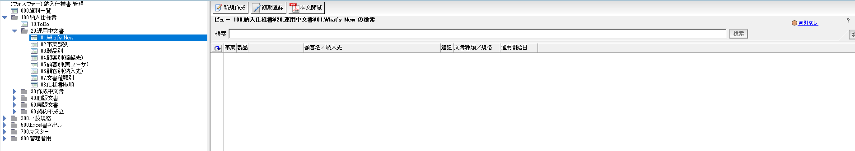
２．機能要件
(3)画面イメージ
トップ画面イメージ
※現行システムの参考画面です
文書ステータス・種類ごとに閲覧設定可能な機能
選択したビューに応じて、対象文書が一覧で表示される機能
必要なビューの設定ができる機能
文書の検索項目
文書を検索し、該当文書を表示する機能

Slide 21
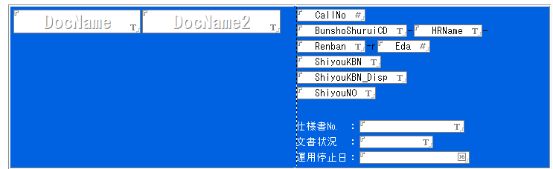
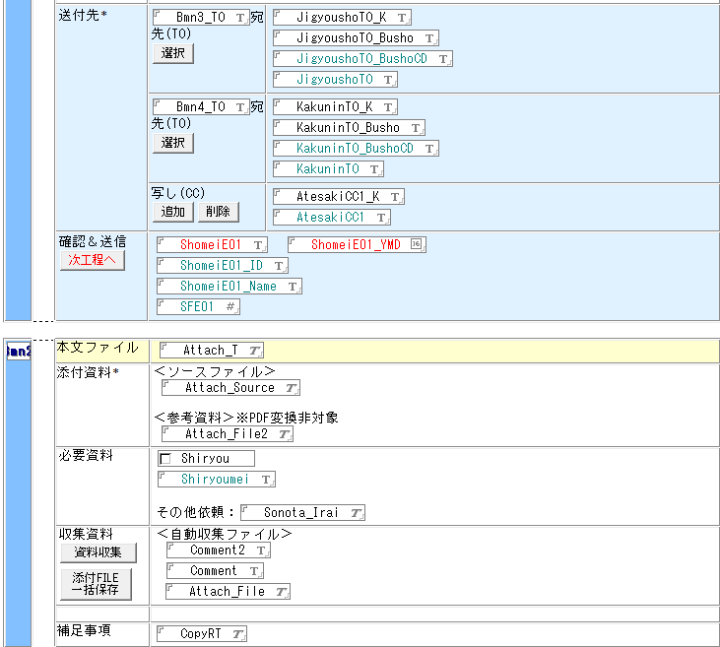
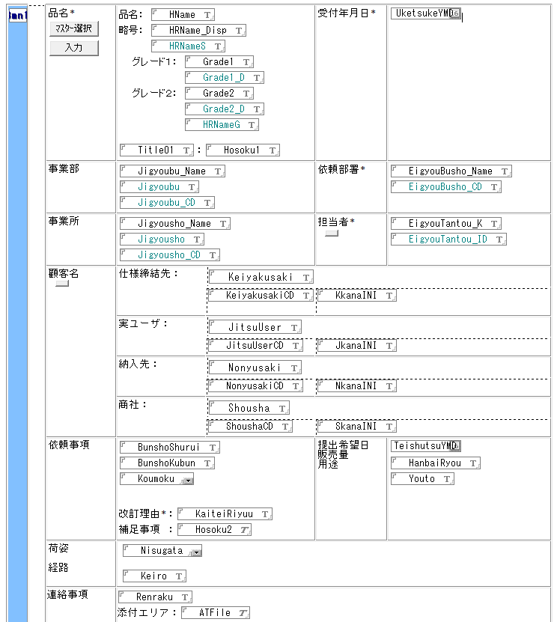
２．機能要件
(3)画面イメージ
納入仕様書イメージ（1/2）
※現行システムの参考画面です
文書タイトルを入力する項目
タイトル、項番、文書ステータスを保持する機能
ワークフローの設定をする項目
担当者を選択する機能
登録した宛先に通知する機能
製品に関する情報を入力する項目
品名や顧客名をマスタ情報から入力する機能
製品に関する資料を添付する項目
製品に関連する文書を自動で収集する機能

Slide 22
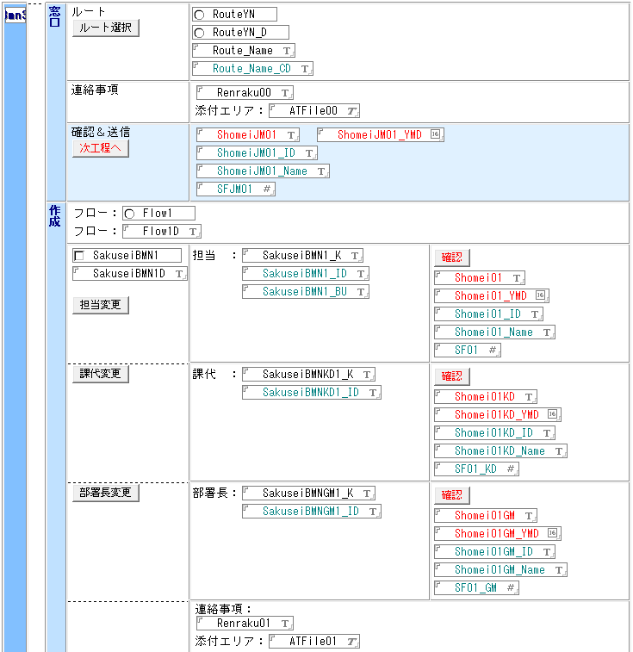
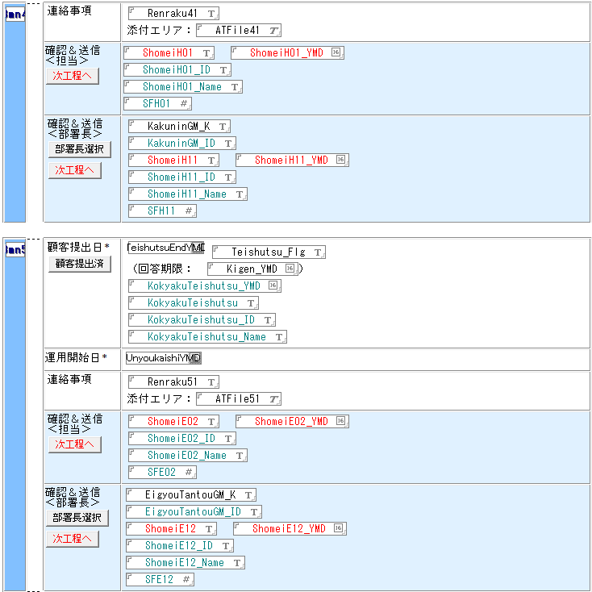
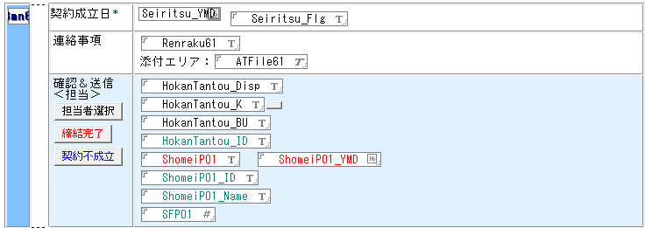
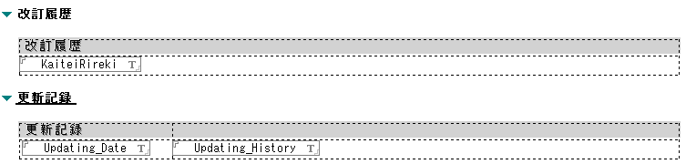
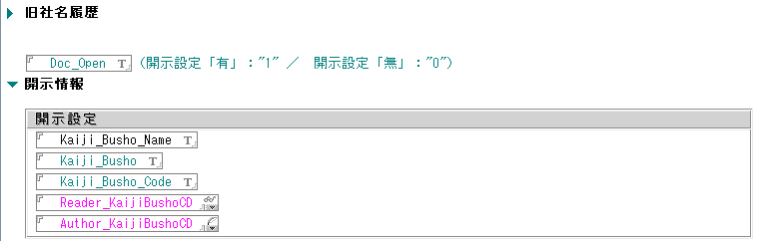
２．機能要件
(3)画面イメージ
納入仕様書イメージ（2/2）
※現行システムの参考画面です
ワークフローの設定をする項目
マスタ情報からルート選択する機能
担当者を選択する機能
登録した宛先に通知する機能
顧客提出・運用開始日を登録する項目
顧客提出したことを通知する機能
登録した宛先に通知する機能
契約状況を登録する項目
締結完了または契約不成立を登録する機能
文書情報を保持する項目
履歴や開示情報を保持する機能

Slide 23
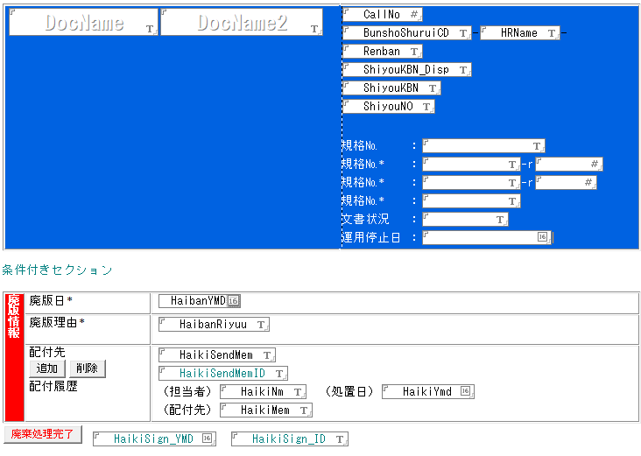
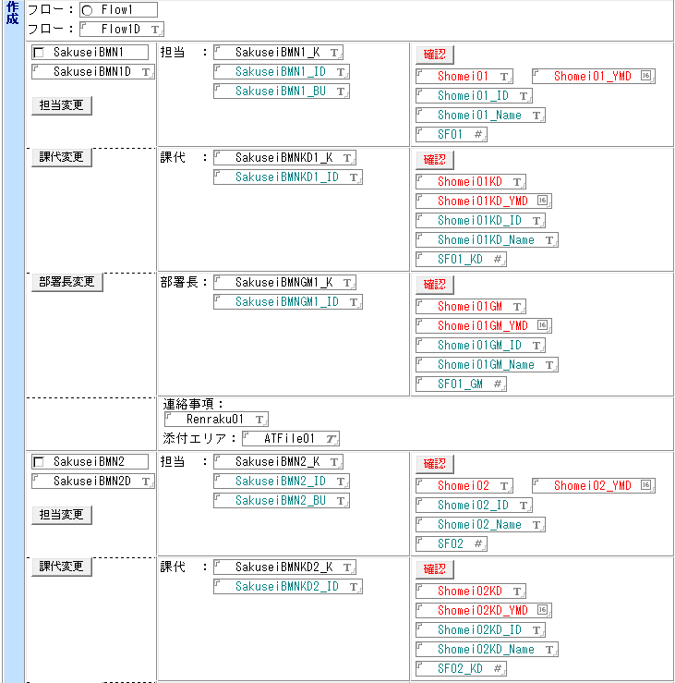
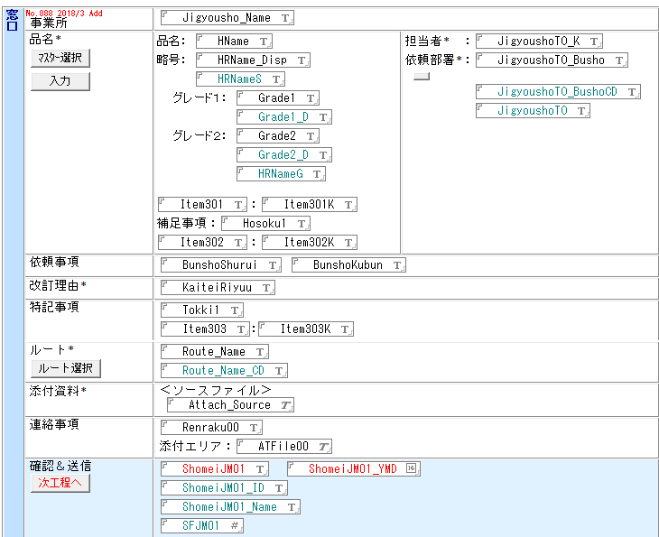
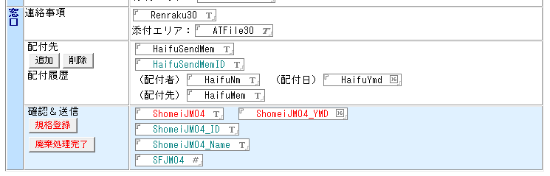
２．機能要件
(3)画面イメージ
製品規格書イメージ
※現行システムの参考画面です
文書タイトルを入力する項目
タイトル、項番、文書ステータスを保持する機能
ワークフローの設定をする項目
マスタ情報からルート選択する機能
担当者を選択する機能
登録した宛先に通知する機能
廃版情報を管理する項目
製品規格の廃版情報を管理する機能
製品規格の情報を入力する項目
品名や承認ルートをマスタ情報から入力する機能
配付情報を設定する項目
配付情報を管理する機能
文書情報を保持する項目
履歴や開示情報を保持する機能

Slide 24
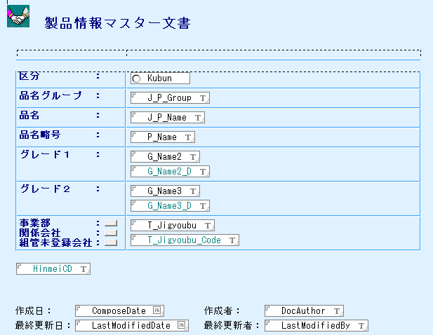
２．機能要件
(3)画面イメージ
品質情報文書イメージ
※現行システムの参考画面です
品質情報を入力する項目
納入仕様書から引用される品質情報を管理する機能

Slide 25
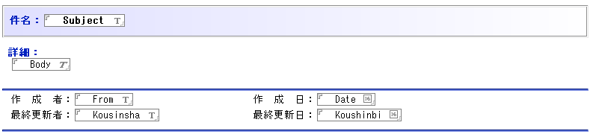
２．機能要件
(3)画面イメージ
アナウンス/お知らせイメージ
※現行システムの参考画面です
アナウンス/お知らせを入力する項目
事業部内に共有すべき事項を作成する機能

Slide 26
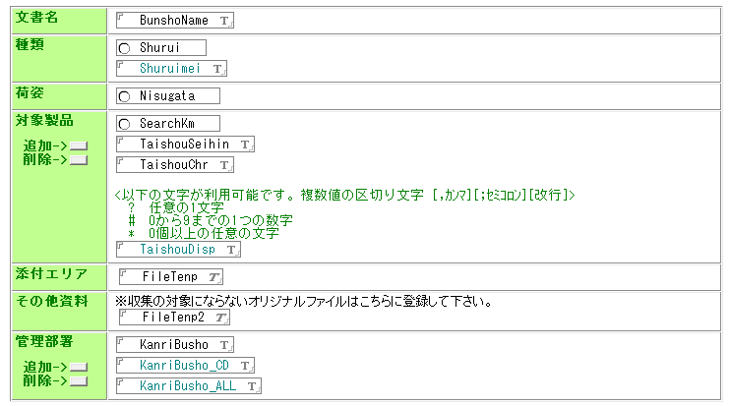
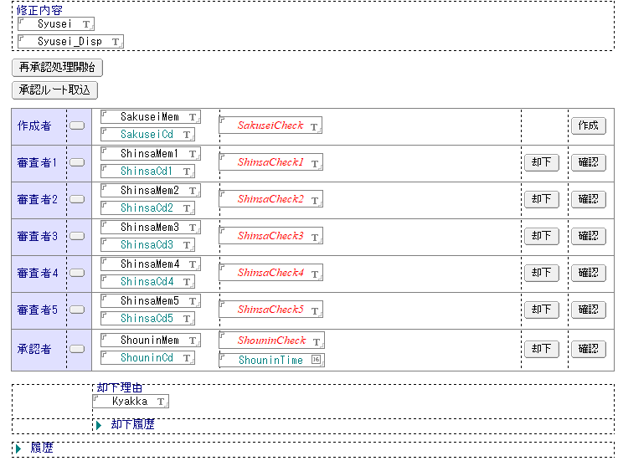
２．機能要件
(3)画面イメージ
関連文書イメージ
※現行システムの参考画面です
関連文書を入力する項目
納入仕様書から引用される資料を登録する機能
ワークフローを設定する項目
担当者を選択する機能
ルート情報を読み込む機能

Slide 27
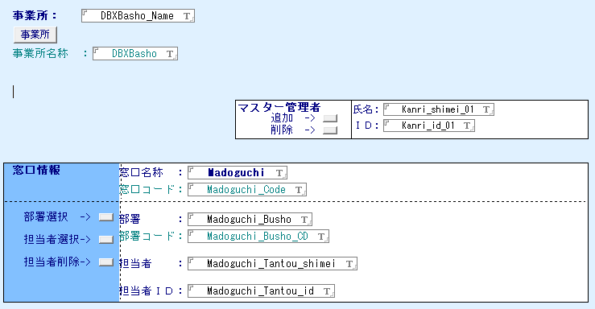
２．機能要件
(3)画面イメージ
マスタ（事業所窓口）イメージ
※現行システムの参考画面です
マスタ（事業所窓口）を入力する項目
事業所窓口や担当者を選択できる機能

Slide 28
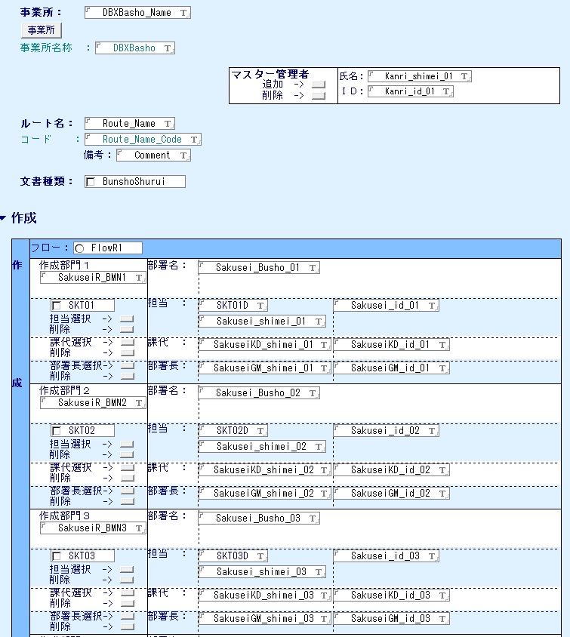
２．機能要件
(3)画面イメージ
マスタ（事業所ルート）イメージ
※現行システムの参考画面です
マスタ（事業所ルート）を入力する項目
事業所ルートを登録する機能
文書種類を選択できる機能
フローの直列・並列を選択できる機能

Slide 29
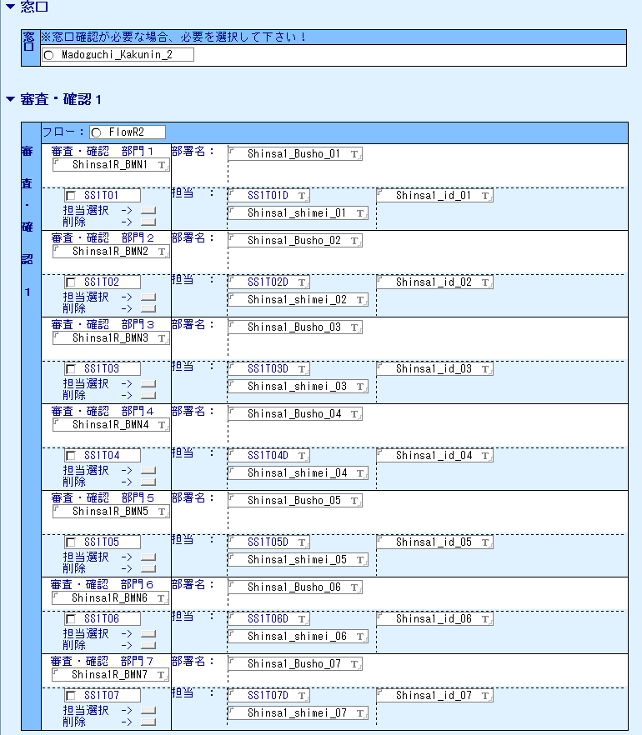
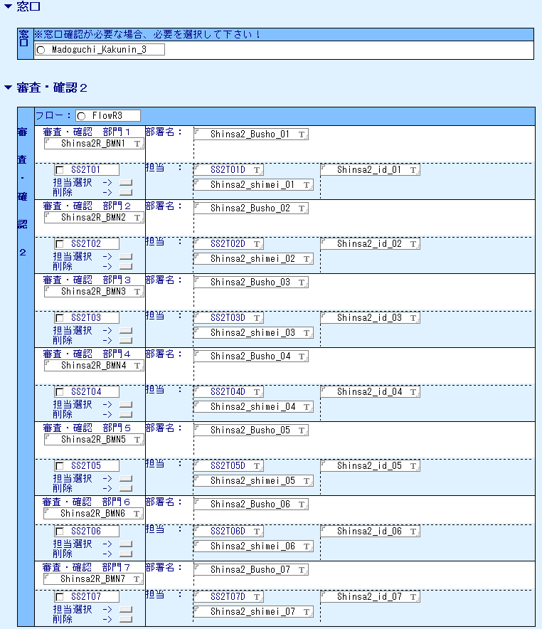

２．機能要件
(3)画面イメージ
マスタ（事業所ルート）イメージ
※現行システムの参考画面です
マスタ（事業所ルート）を入力する項目
窓口の有無を選択できる機能
審査・確認者を登録できる機能
マスタ（事業所ルート）を入力する項目
窓口の有無を選択できる機能
審査・確認者を登録できる機能

Slide 30
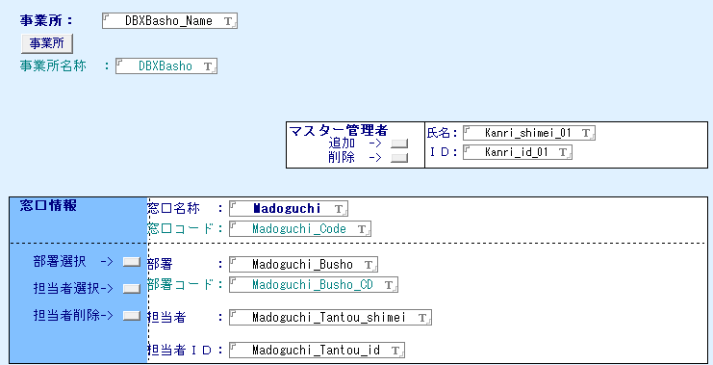
２．機能要件
(3)画面イメージ
マスタ（承認窓口）イメージ
※現行システムの参考画面です
マスタ（承認窓口）を入力する項目
承認窓口を登録する機能
担当者を登録する機能

Slide 31
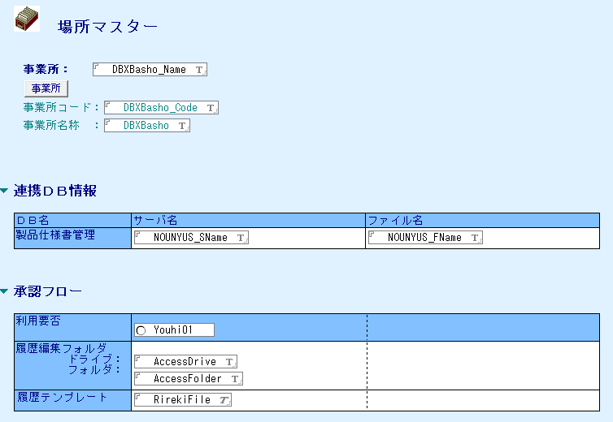
２．機能要件
(3)画面イメージ
マスタ（場所）イメージ
※現行システムの参考画面です
関連文書のマスタ（場所）を入力する項目
連携DB相当の情報を登録する機能
承認フローを設定する機能

Slide 32
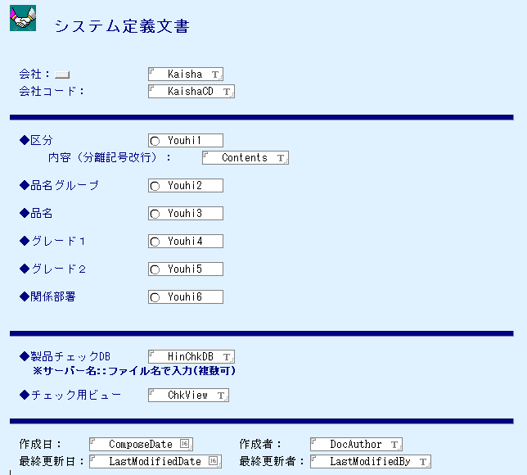
２．機能要件
(3)画面イメージ
マスタ（システム定義）イメージ
※現行システムの参考画面です
品質情報のマスタ（システム定義）を入力する項目
品質情報の文書に使用する項目を登録する機能

Slide 33
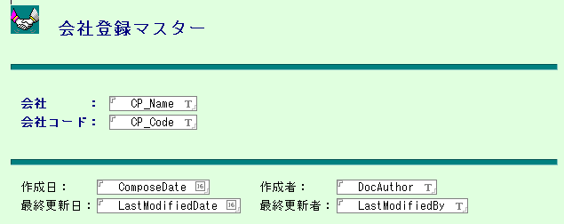
２．機能要件
(3)画面イメージ
マスタ（組管未登録会社）イメージ
※現行システムの参考画面です
品質情報のマスタ（組管未登録）を入力する項目
会社登録する機能

Slide 34
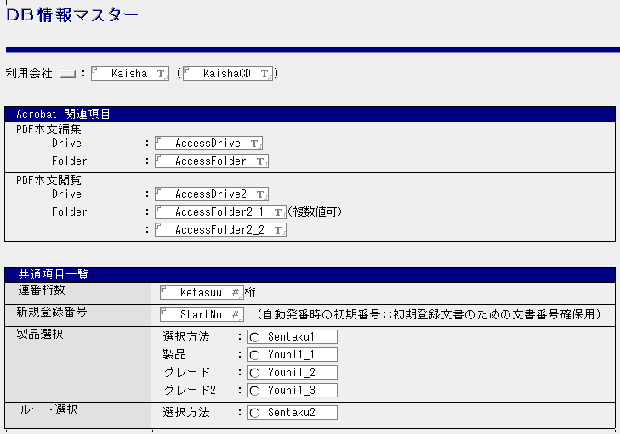
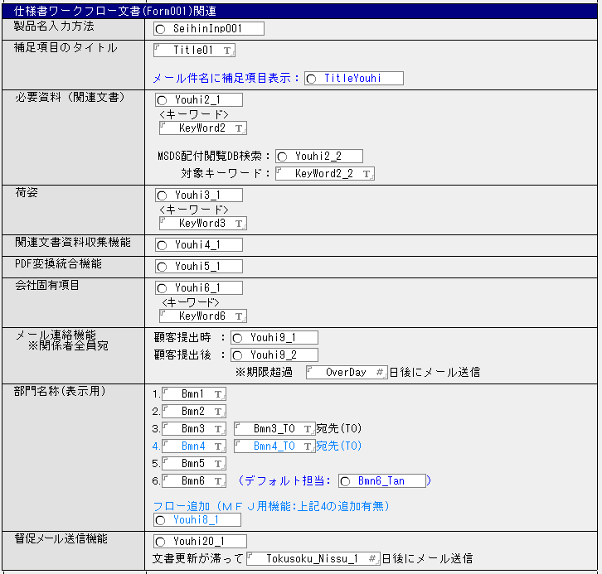
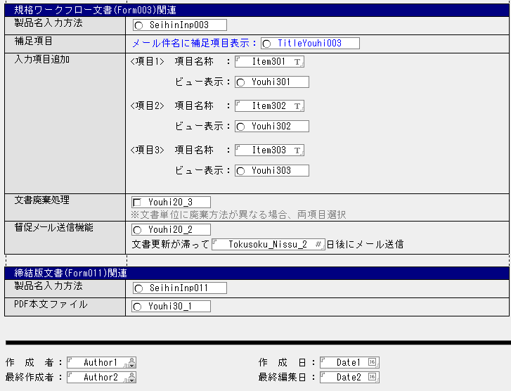
２．機能要件
(3)画面イメージ
管理者用（DB情報）イメージ
※現行システムの参考画面です
各文書に共通する設定を入力する項目
文書の設定をする機能
納入仕様書ワークフロー文書情報を入力する項目
文書の設定をする機能
製品規格書文書・締結版文書情報を入力する項目
文書の設定をする機能

Slide 35
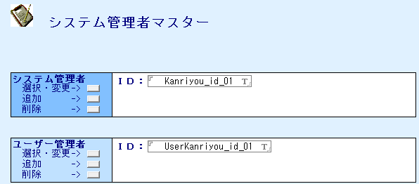
２．機能要件
(3)画面イメージ
管理者用（システム管理者）イメージ
※現行システムの参考画面です
管理者用（システム管理者）を入力する項目
管理者を変更・追加・削除する機能

Slide 36
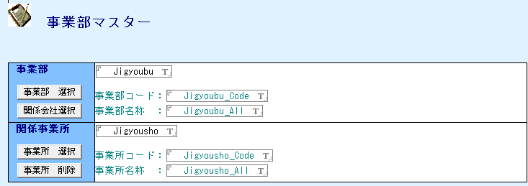
２．機能要件
(3)画面イメージ
管理者用（事業部）イメージ
※現行システムの参考画面です
管理者用（事業部）を入力する項目
事業部/事業所を登録する機能

Slide 37
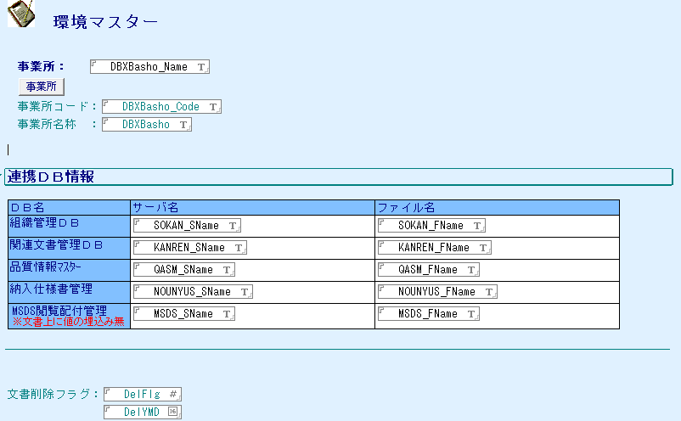
２．機能要件
(3)画面イメージ
管理者用（環境）イメージ
※現行システムの参考画面です
管理者用（環境）を入力する項目
連携DB情報を登録する機能

Slide 38
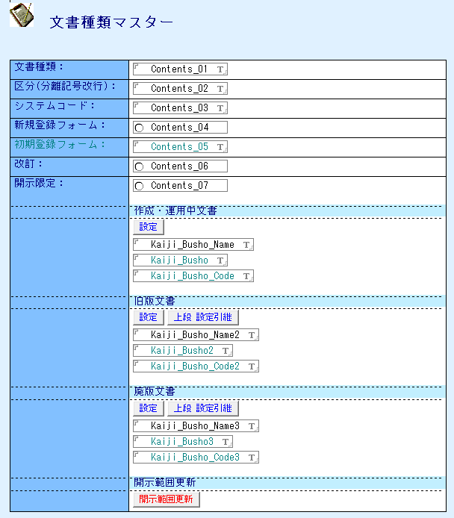
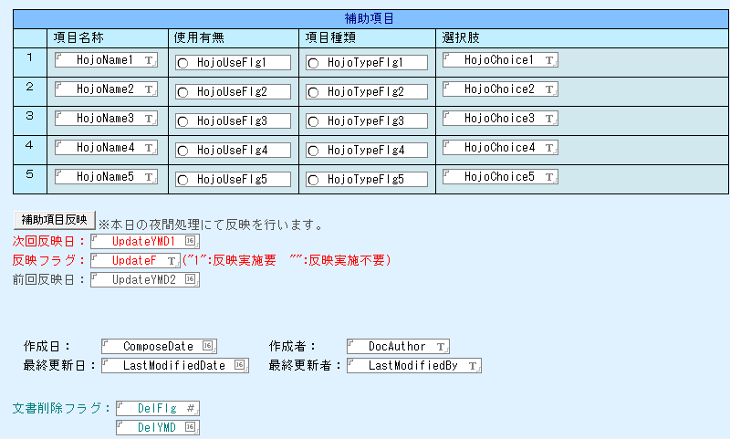
２．機能要件
(3)画面イメージ
管理者用（文書種類）イメージ
※現行システムの参考画面です
管理者用（文書種類）を入力する項目
文書種類を登録する機能
開示範囲を設定する機能
文書の補助項目を追加する項目
補助項目を登録する機能
項目反映日を記録する機能

Slide 39
２．機能要件
(4)項目
詳細な項目内容は、「 【新アプリ】入力項目一覧.xlsx 」を参照
ただし、項目名称や項目種類はシステム情報によって可変となる場合や、ユーザー調整の上 変更になる可能性がある

Slide 40
２．機能要件
(5)データベース一覧
データ種類はマスターデータとトランザクションデータに大別される
データは新規作成するものではなく、既存のデータをもとに作成することを留意
文書数及び文書量は「製品仕様書管理_DBデータ一覧.xlsx 」参照とする
マスタデータ
業務の中で文書作成時に参照されるデータ
トランザクションデータ
日々の業務で作成されるデータ

Slide 41
２．機能要件
(5)データベース一覧
マスタデータは以下の内容とする
# | マスタデータ | 管理情報 | 参照元DB種類
1 | 事業所窓口 | 事業所の窓口情報 | 製品仕様書管理
2 | 事業所ルート | 事業所のルート設定情報 | 製品仕様書管理
3 | 承認窓口 | 承認窓口の情報 | 製品仕様書管理
4 | DB情報 | DBのシステム情報 | 製品仕様書管理
5 | 事業部 | 事業部と関連する事業所の情報 | 製品仕様書管理
6 | 環境 | 連携するDBのサーバーとファイル名の情報 | 製品仕様書管理
7 | 文書種類 | 「納入仕様書」「製品規格書」のFormを用いて作成する文書種類、文書設定の情報 | 製品仕様書管理
8 | システム管理者 | システム管理者情報 | 製品仕様書管理
9 | 場所 | 連携DBや承認フロー利用有無の情報 | 関連文書
10 | システム定義 | 品質情報マスタが持つ項目の設定情報 | 品質情報
11 | 組管未登録会社 | 会社名や会社コードの情報 | 品質情報
12 | 品質情報 | 品名、略号、グレード１、グレード２の品質情報 | 品質情報
13 | 顧客情報 | 仕様締結先、実ユーザー、納入先、商社などの顧客名の情報 | ー

Slide 42
２．機能要件
(5)データベース一覧
トランザクションデータは「製品仕様書管理_トランザクションデータ一覧.xlsx 」とする

Slide 43
２．機能要件
(6)外部システム連携一覧
外部システム連携先は以下とする
# | 外部システム連携先 | 概要 | 連携頻度 | 備考
1 | SAP | 文書作成時にSAP（Mone・SEAMS・PC/PE－SAP）から顧客情報を適切なコード体系で引用する | ３．非機能要件性能（２）拡張性による
2 | Entra ID | 社員のアカウント情報を認証・認可基盤として利用し、シングルサインオンを行う | ３．非機能要件性能（２）拡張性による
3 | Microsoft SharePoint Online | アプリ利用者の制御や文書作成時の組織情報を引用する | ３．非機能要件性能（２）拡張性による

Slide 44
２．機能要件
(7)機能別アクセス範囲
事業部単位のユーザーにアクセスされる前提にて、文書ごとの権限と機能ごとの権限を示す
権限は4つに大別される
担当者：一般社員。担当者として自身が関与する文書にのみ権限を有する
承認者：役職を持つ社員。承認者として自身が関与する文書にのみ権限を有する
マスタ管理者：承認クリア・文書削除・マスタ削除・顧客変更権限以外のすべての権限を有する
システム管理者：システムの管理責任者として全権限を有する

Slide 45
２．機能要件
凡例
○：可能 △：一部可能 ×：不可
(7)機能別アクセス範囲
機能 | 権限
 | 担当者 | 承認者 | マスタ管理者 | システム管理者
文書作成 | 〇 | 〇 | 〇 | 〇
文書確認・承認 | △（自身の役職に応じた承認のみ可能） | 〇 | 〇 | 〇
文書登録 | 〇 | 〇 | 〇 | 〇
文書編集 | 〇 | 〇 | 〇 | 〇
文書廃棄 | 〇 | 〇 | 〇 | 〇
文書削除 | ✕ | ✕ | △（削除権限がありの場合のみ可能） | 〇
文書閲覧 | △（文書種類の権限に応じた閲覧のみ可能） | △（文書種類の権限に応じた閲覧のみ可能） | 〇 | 〇
承認ルート設定 | 〇 | 〇 | 〇 | 〇
承認差戻 | △（ルート進捗状況に応じた差戻のみ可能） | △（ルート進捗状況に応じた差戻のみ可能） | 〇 | 〇
承認クリア | ✕ | ✕ | △（承認却下権限がありの場合のみ可能） | 〇
マスタ作成・登録 | △（運用で決定した人のみ可能） | △（運用で決定した人のみ可能） | 〇 | 〇
マスタ削除 | ✕ | ✕ | △（削除権限がありの場合のみ可能） | 〇
マスタ編集 | △（運用で決定した人のみ可能） | △（運用で決定した人のみ可能） | 〇 | 〇
項目一括更新 | ✕ | ✕ | 〇 | 〇
顧客情報変更 | ✕ | ✕ | △（顧客情報変更権限がありの場合のみ可能) | 〇
外部出力 | 〇 | 〇 | 〇 | 〇
通知メール | 〇 | 〇 | 〇 | 〇
バッチ処理 | ✕ | ✕ | 〇 | 〇

Slide 46
３．非機能要件
(1) 可用性
運用時間：24時間365日とする。
計画停止の有無：事前の合意があれば停止は可能とする。

Slide 47
３．非機能要件
(2)性能・拡張性
ユーザ数：約10,000人
同時アクセス数：約500人
データ量：「 2．機能要件 (5)データベース一覧」参照
オンラインリクエスト件数：約2,000件/日
バッチ処理件数：約60件/日
保管期間：トランザクションデータは永年保管できること。ログデータは利用するプラットフォームの保管期間に準じて保管すること。
運用時間：「 ３．非機能要件 (1)可用性 運用時間」参照
システム環境：本アプリケーションについては、本番環境、UAT環境、開発環境の3種類の環境を用意すること。
マニュアル準備レベル：従業員用の操作マニュアルおよび移行手順書を作成すること。加えて、MCCに運用を引き継ぐにあたり、「別添運用引継ぎチェックシート」を作成すること。
（参考）運用引継ぎチェックシート

Slide 48
３．非機能要件
(3)セキュリティ
認証：管理権限を持つ主体、管理権限を持たない主体ともに、 Microsoft Entra IDを利用したSSOによる認証を行うこと。
システム上の対策における操作性限度：「 2．機能要件一覧 (7)機能別アクセス範囲」参照

Slide 49
３．非機能要件
(4)システム環境
ユーザ数： 「３．非機能要件 (2)性能・拡張性 ユーザ数」参照
特定製品の採用有無：XX（ 2025/7/1時点でソリューション選定中） ※ソリューション選定結果を踏まえてMCC内部でコスト等を検討したうえで更新お願いします

